Slide 2
পরিচিতি
শিক্ষক পরিচিতি
পাঠ পরিচিতি
মোঃ গোলাম মাওলা
সহঃ শিক্ষক (শাঃশিঃ)
পি এল বি উচ্চ বিদ্যালয়
নিয়ামতপুর, নওগাঁ।
মোবাইল – ০১৭১২৪৬৪২২৮
E-mail: golammaula14@gmail.com
শ্রেণীঃ৮ম
বিষয়ঃ শারীরিক শিক্ষা, স্বাস্থ্য
অধ্যায়ঃদ্বিতীয়
সময়ঃ ৫০ মিনিট
তারিখঃ ১৭/১০/২০১৯ ইং

Slide 3
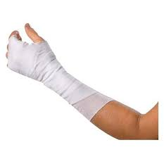
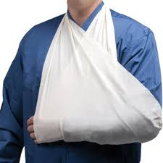
ছবিতে কি দেখতে পাচ্ছ?

Slide 4
স্লিং

Slide 5
আজকের পাঠ
স্লিং

Slide 6
শিখনফল
এই পাঠ শেষে শিক্ষার্থীরা ...
স্লিং কি বলতে পারবে।
আর্ম স্লিং সম্পর্কে লিখতে পারবে।
কলার এন্ড কাফ স্লিং এর নিয়মাবলী বর্ণনা করতে পারবে।

Slide 7
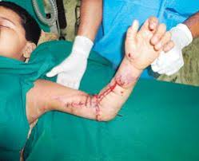
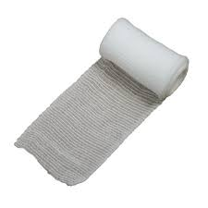
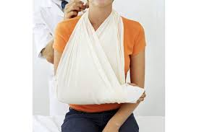

Slide 8
সময়ঃ
০৩ মিনিট
একক কাজ
স্লিং কাকে বলে?

Slide 9
সমাধান
হাতের কোনো হাড় ভেঙ্গে গেলে বা হাতে জোরে আঘাত লাগলে তাকে অনড় করে
ঝুলিয়ে রাখা হয়। এই ঝুলিয়ে রাখার জন্য ব্যান্ডেজ দিয়ে যে বাঁধন দেওয়া হয় তাঁকে
স্লিং বলে।

Slide 10
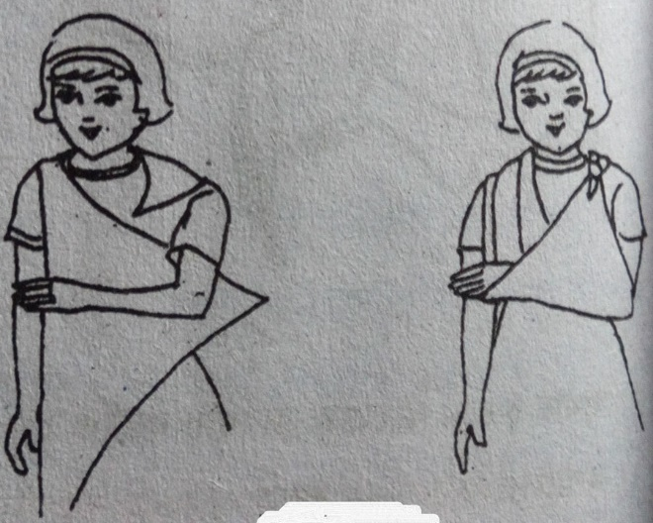

Slide 11
সময়ঃ
০৬ মিনিট
জোড়ায় কাজ
আর্ম স্লিং কিভাবে করতে হয় তোমার খাতায় লেখ।

Slide 12
সমাধান
সম্পূর্ণ বাহু বেঁধে ঝুলিয়ে রাখাকে আর্ম স্লিং বলে। একটি নির্ভাজ ত্রিকোণ ব্যান্ডেজ নিয়ে তার এক প্রান্ত কাঁধের উপর স্থাপন করতে হবে। গলার পিছন দিক দিয়ে ঘুরিয়ে আহত অংশের কাঁধের দিকে আনতে হবে এবং বুকের সম্মুখ ভাগে অন্য প্রান্তটি ঝুলিয়ে দিতে হবে। অতঃপর ব্যান্ডেজের মধ্যস্থলে আহত বাহুখানি রেখে শীর্ষদিক কনুয়ের পেছন দিকে নিয়ে যেতে হবে। এবার দ্বিতীয় প্রান্তটিকে প্রথমটির সাথে বেঁধে দিতে হবে। শীর্ষদিক কনুই পর্যন্ত ভাঁজ করে এনে দুটি সেফটিপিনের সাহায্যে ব্যান্ডেজের সম্মুখভাগ সংযুক্ত করে দিতে হবে।

Slide 13
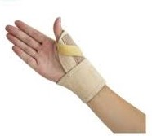
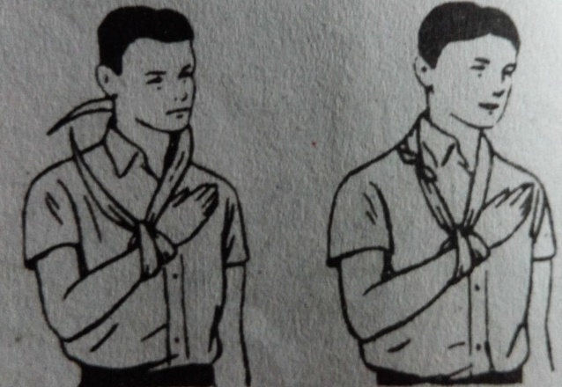
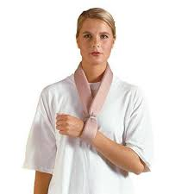

Slide 14
সময়ঃ
১০ মিনিট
দলীয় কাজ
কলার এন্ড কাফ স্লিং এর নিয়মাবলী বর্ণনা কর।

Slide 15
সমাধান
হাতের কজ্বি ঝুলিয়ে রাখার জন্য কলার এন্ড কাফ স্লিং ব্যবহার করা হয়। এই স্লিং ব্যবহার করতে হলে আঙ্গুলগুলো অপর কাঁধ স্পর্শ করতে পারে এমনভাবে কনুই বেঁধে হাতটি বুকের উপর রাখতে হবে। অতঃপর হাতের কজ্বিতে ব্যান্ডেজ দিয়ে ক্লোভহিচ গিট দিতে হবে। ব্যান্ডেজ এর শেষ প্রান্ত এর সাথে বেঁধে গলায় ঝুলিয়ে দিতে হবে। একটি সরু ব্যান্ডেজ দিয়ে ক্লোভহিচ প্রস্তুত করতে হবে। দুটি লুপ তৈরি করে দ্বিতীয়টি প্রথমটির উপর রাখতে হবে । অতঃপর উপরের লুপটি প্রথমটির পিছন দিয়ে ক্লোভহিচ প্রস্তুত করতে হবে। তারপর হাতের কজ্বির ভেতর দিয়ে শক্ত করে গলার সাথে বেঁধে দিতে হবে।

Slide 16
মূল্যায়ন
১। আর্ম স্লিং এর জন্য কোন ব্যান্ডেজ ব্যবহার করা হয়---
(ক) রোলার
(খ) ত্রিকোণ
(গ) মাল্টিটেইল
(ঘ) সবগুলোই
২। স্লিং কি কারণে ব্যবহার করা হয়?
(ক) হাতের হাড় ভেঙে গেলে
(খ) পায়ের হাড় ভেঙে গেলে
(গ) মাথার হাড় ভেঙে গেলে
(ঘ) মুখের হাড় ভেঙে গেলে
৩। কলার এন্ড কাফ স্লিং এ কোন গিট ব্যবহার করা হয়---
(ক) রিফনট
(খ) বো-লাইন
(গ) টিম্বারহিচ
(ঘ) ক্লোভহিচ

Slide 17
বাড়ির কাজ
দৈনন্দিন জীবনে আর্ম স্লিং ও কলার এন্ড কাফ স্লিং এর গুরূত্ব আলোচনা কর।

